Slide 1
网安备案+算法备案

Slide 2
行业PPT模板http://www.1ppt.com/hangye/
网安备案
操作步骤
1 网安平台-注册账号
2 网安平台-申请新增app
3 网安平台-申请安全评估
凭证资料
1 APP安全评估报告PDF文档(小于10M)、图片
2 其他服务安全评估报告PDF文档(小于10M)、图片
3 网安平台通过截图

Slide 3
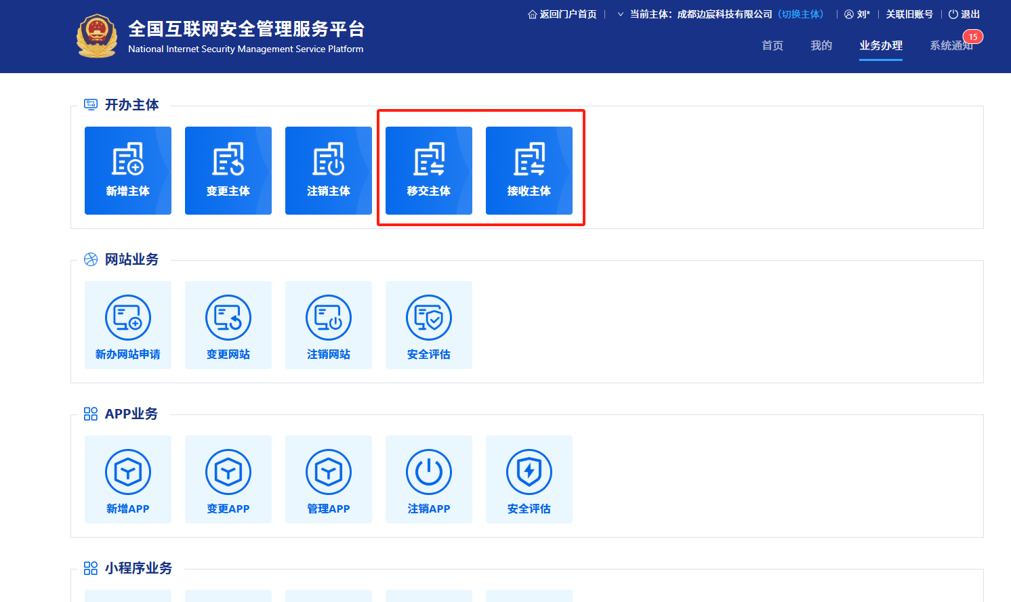
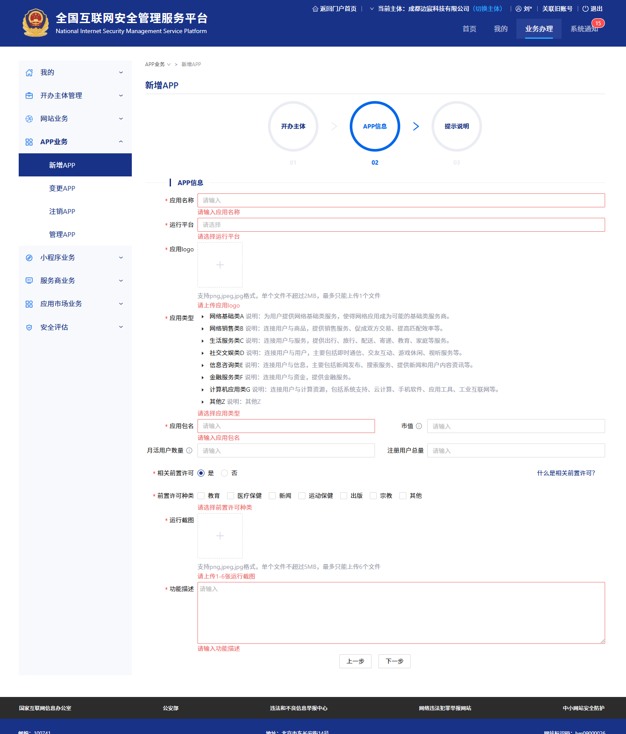
网安备案-操作步骤
行业PPT模板http://www.1ppt.com/hangye/
1 网安平台-注册账号 2 网安平台-申请新增APP
(1)准备应用资料
①应用名称
②应用logo
③功能描述
④运行截图(至少1张)
(2)填写注意事项
①应用类型(选择“其他”)
②前置许可(选择“否”)
(1)个人身份证注册账号
①登录网站：https://ywtb.mps.gov.cn
②网安平台：https://beian.mps.gov.cn
(2)法人账号下移交主体给个人账号
①法人短信验证
②个人账号
(3)个人账号接收主体
注意：一个账号下有多个主体时，所有操作记得核对主体(右上角)

Slide 4
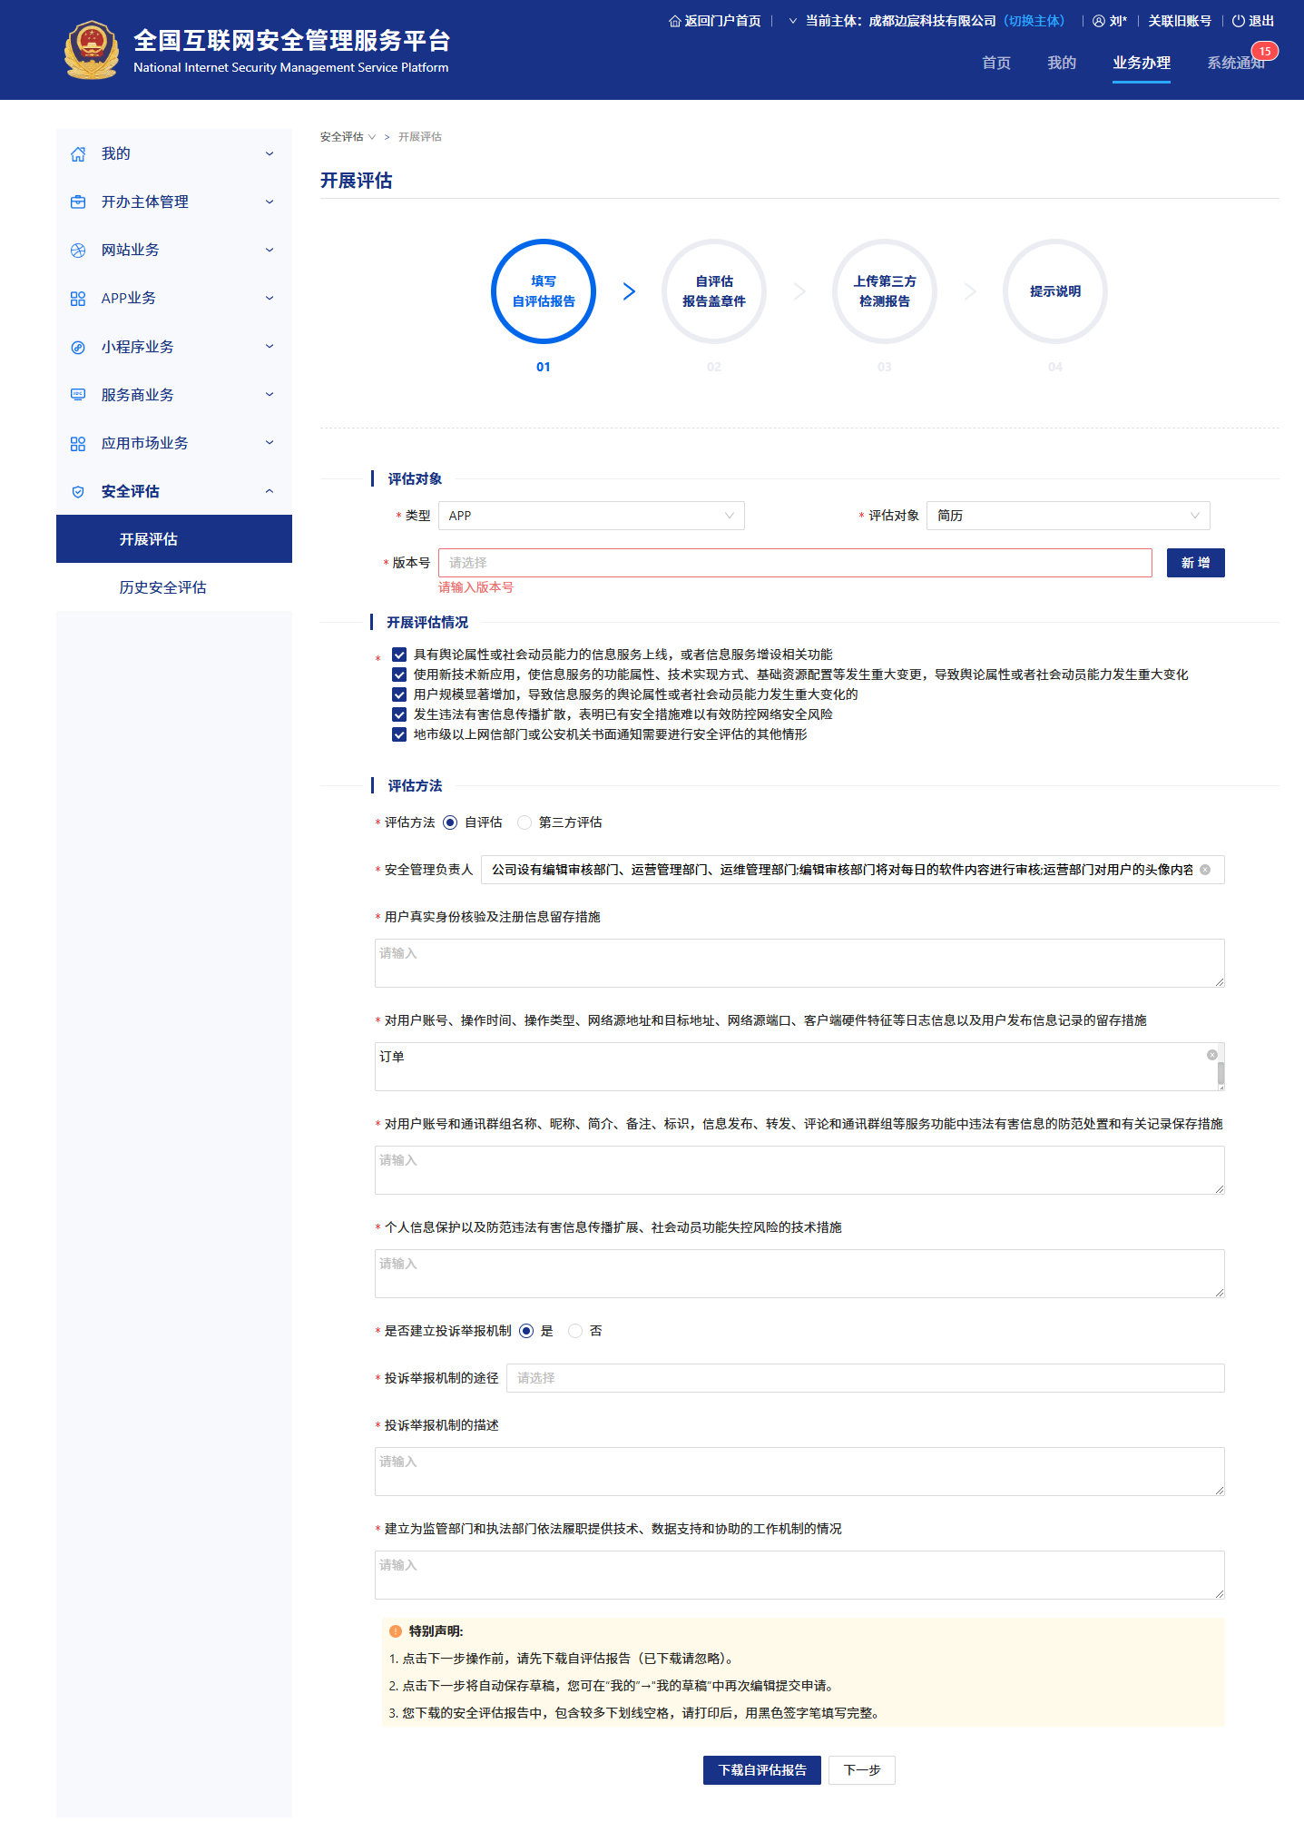
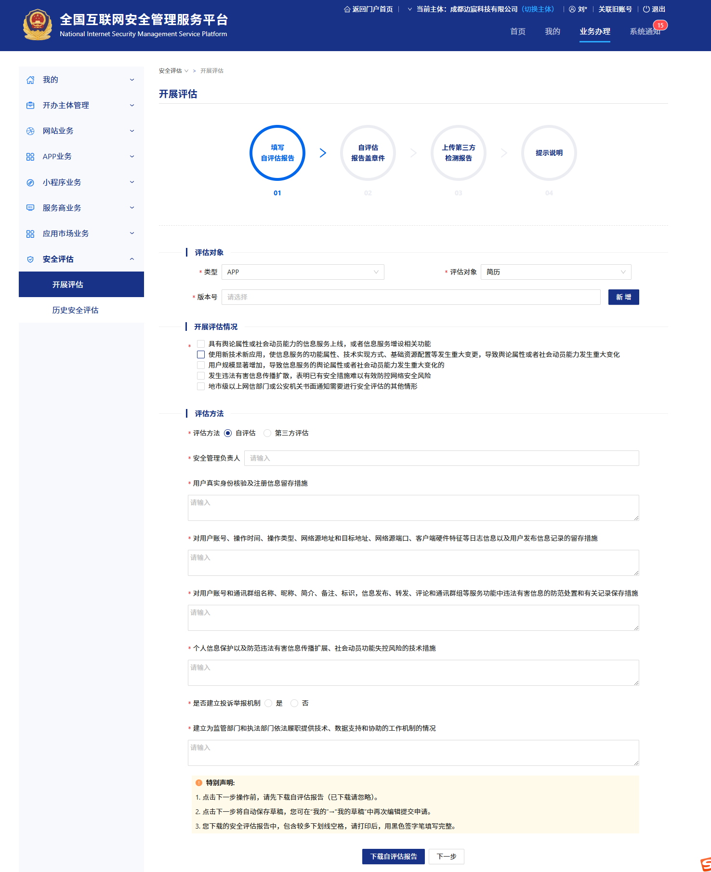
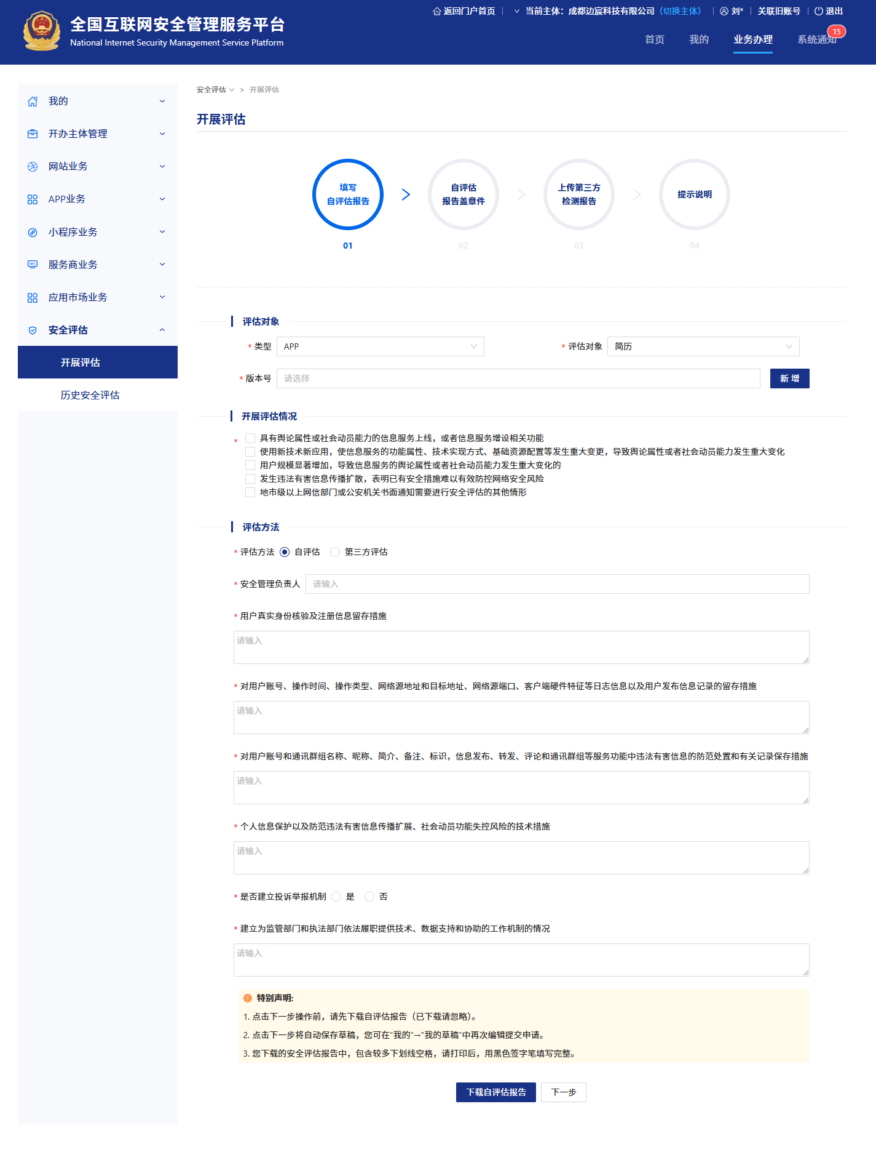
网安备案-操作步骤
行业PPT模板http://www.1ppt.com/hangye/
3 网安平台-申请安全评估
(1)评估对象
①评估对象类型为APP
a 需要新增版本号
b 小米、vivo要求类型为APP，小米加后缀会被判定服务名称不一致
②评估对象为其他
a 需要写详细服务内容
eg:简历模版Job求职软件中包含的“人工智能AI助手”功能（AI合成功能）
b 市场通过率高
(2)填写注意事项
①开展评估情况：全选
②评估方法：自评估
③是否建立投诉举报机制：是
全部模版见附件
(2)下载自评估报告
①手写补充信息、签字
②盖章
开办主体负责人：法人签字
评估负责人：产品签字
开办主体单位：(盖主体章)
评估单位：(盖主体章)
(3)上传已盖章的自评估报告并提交审核(1天通过)

Slide 5
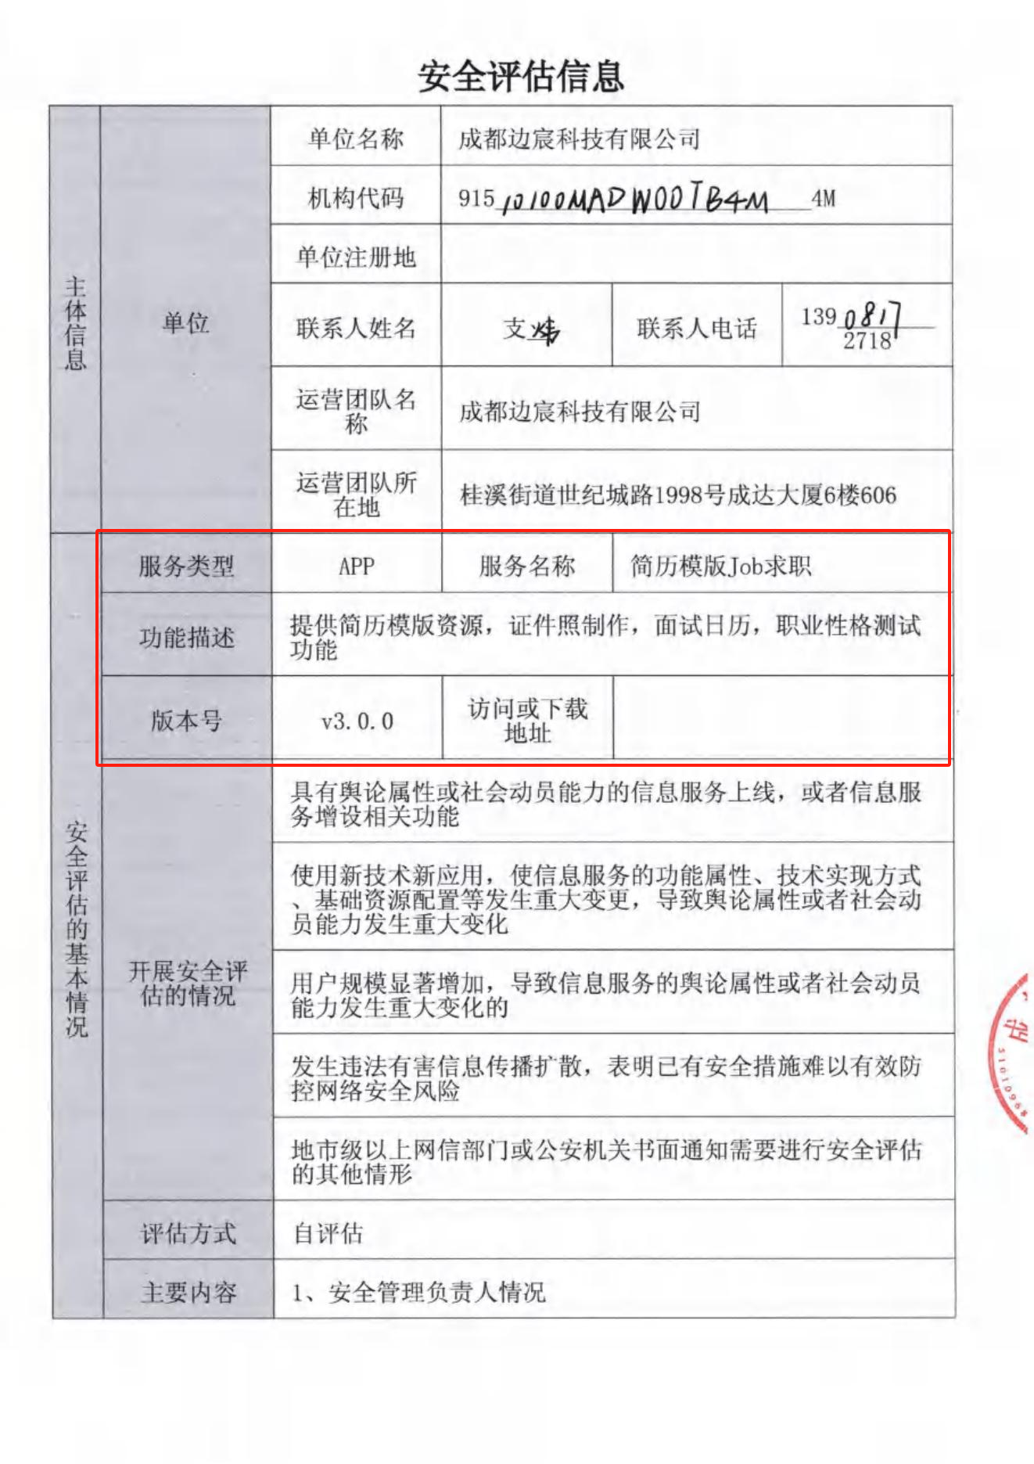
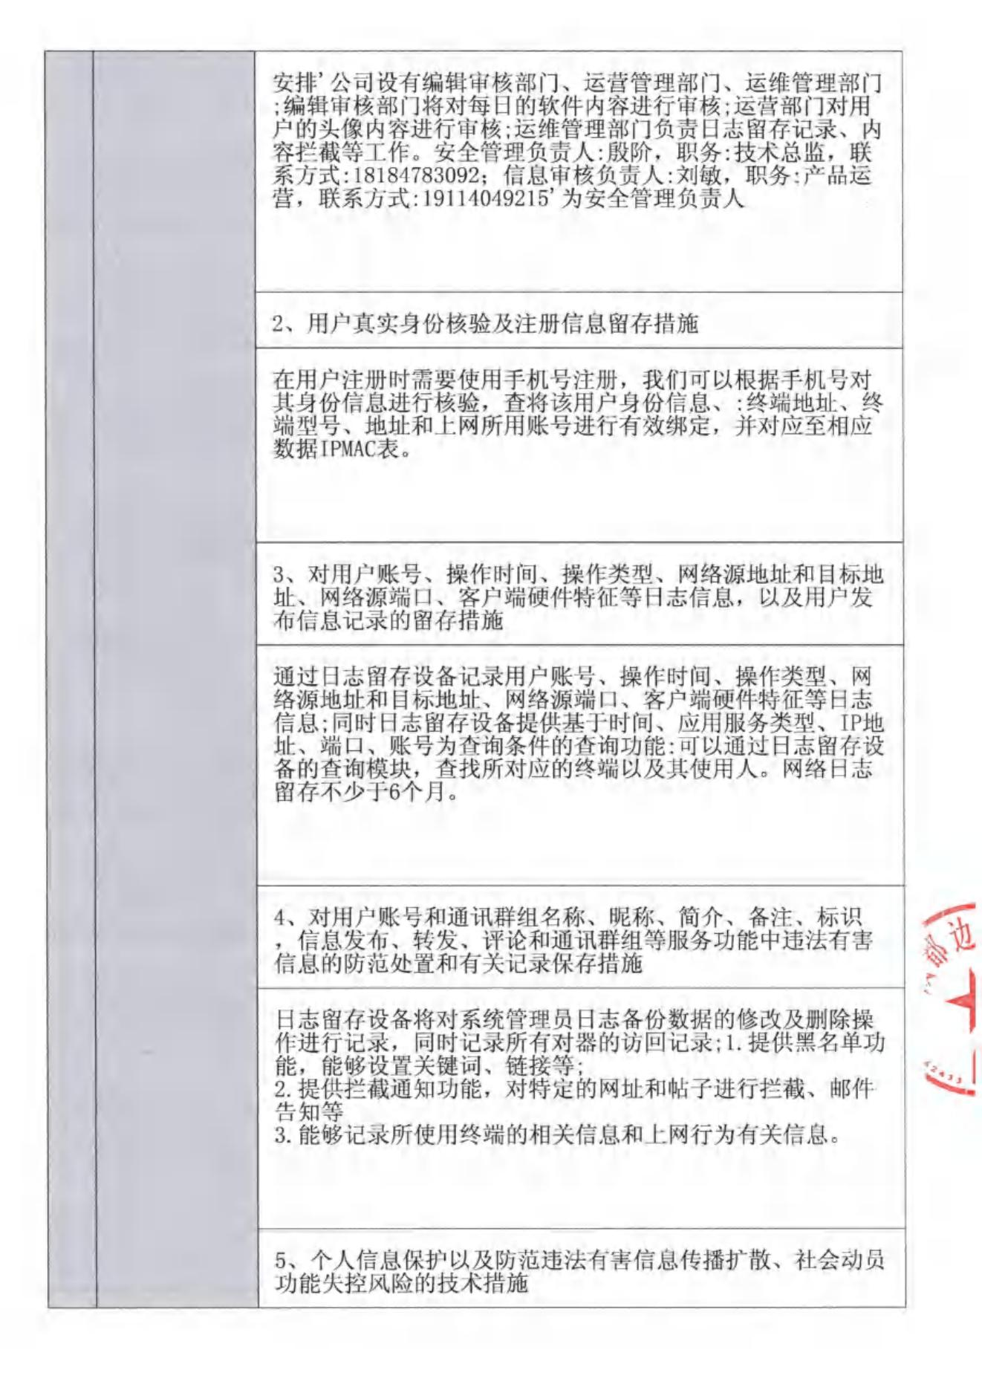
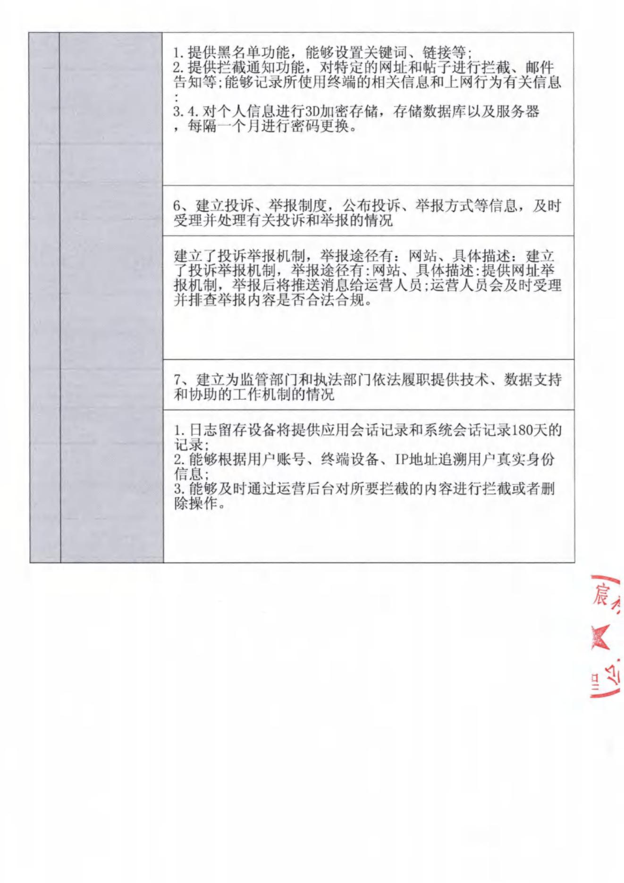
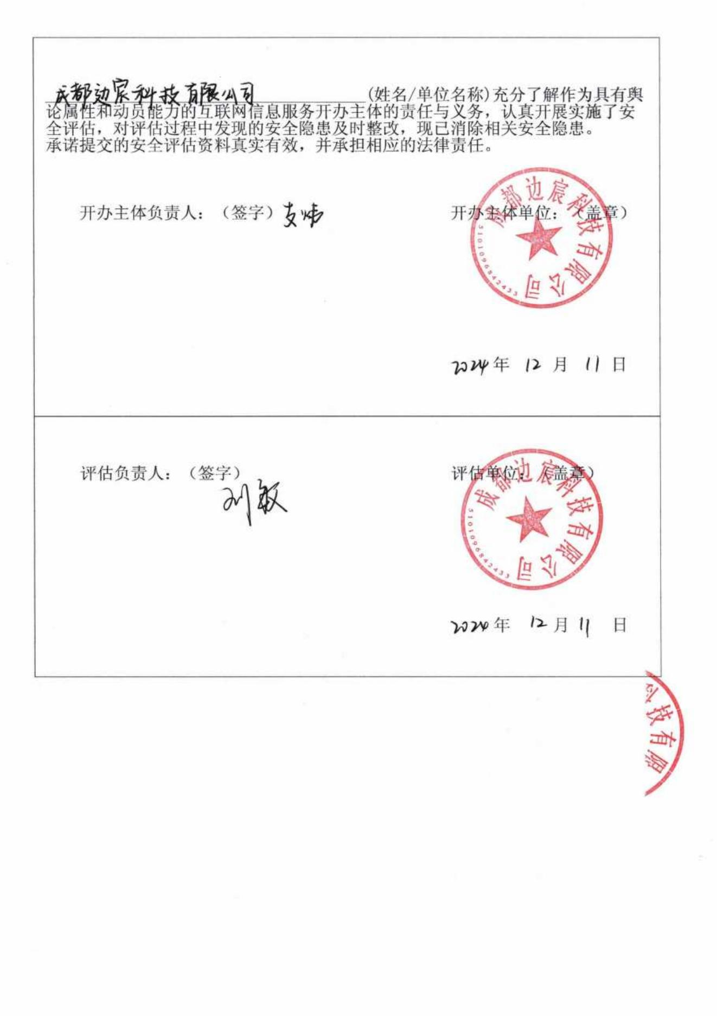
网安备案-凭证资料
行业PPT模板http://www.1ppt.com/hangye/
1 APP安全评估报告PDF文档(小于10M)、图片

Slide 6
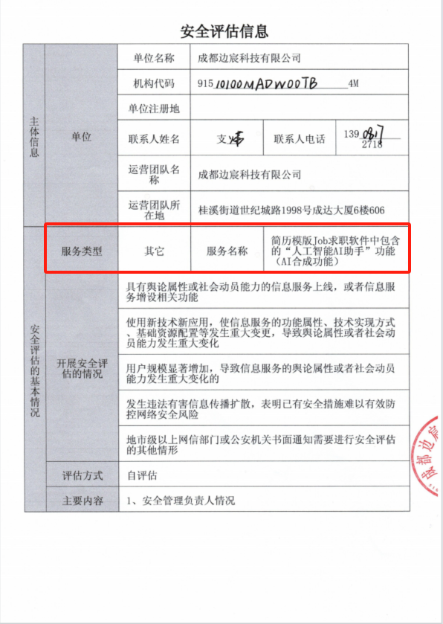
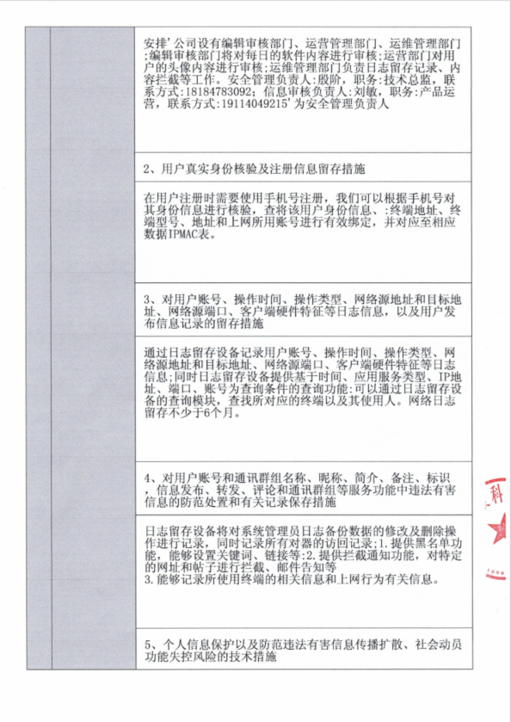
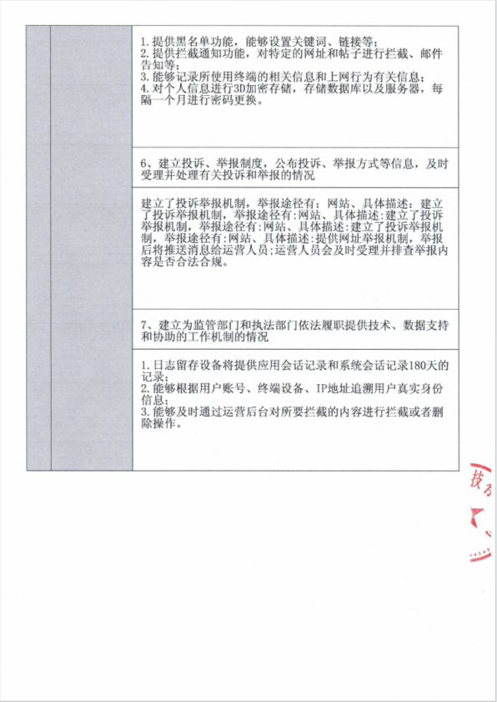
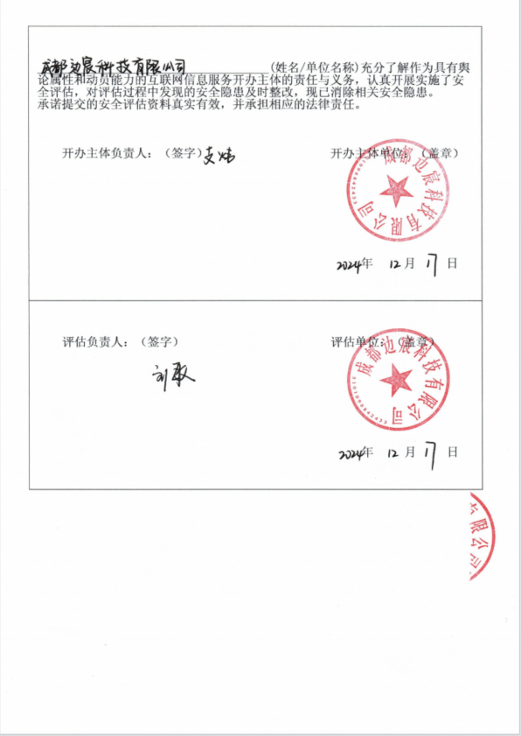
网安备案-凭证资料
行业PPT模板http://www.1ppt.com/hangye/
2 其他服务安全评估报告PDF文档(小于10M)、图片

Slide 7
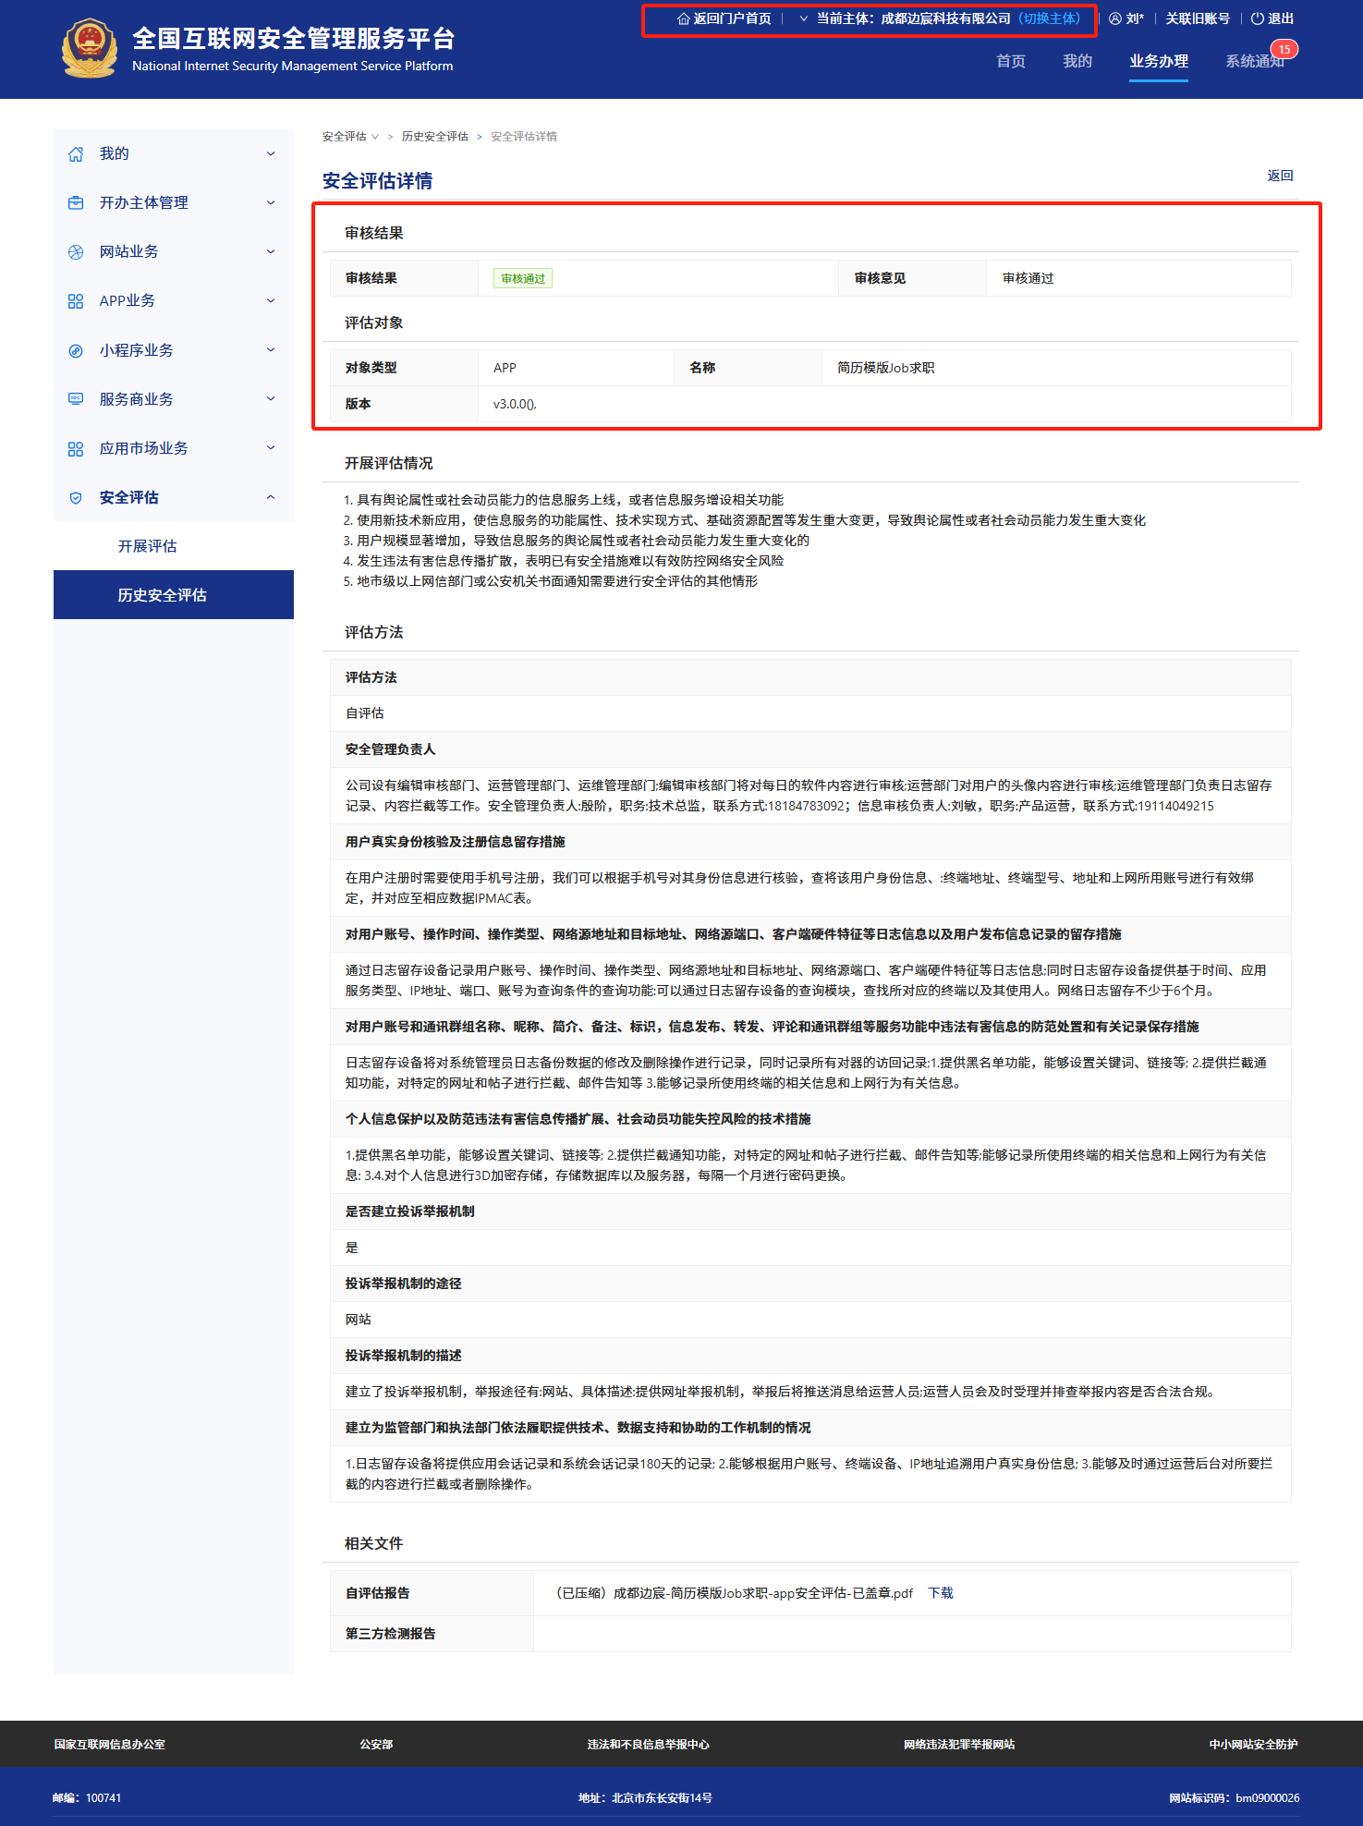
网安备案-凭证资料
行业PPT模板http://www.1ppt.com/hangye/
3 网安平台通过截图
(1)必须显示的内容
①主体名称
②审核结果
③评估对象

Slide 8
行业PPT模板http://www.1ppt.com/hangye/
算法备案-科大讯飞
操作步骤
1 科大讯飞-购买服务(主体账号)
2 科大讯飞-找客服要相应算法的备案号
3 科大讯飞-申请电子服务协议并盖章
4 算法备案系统-下载“拟公示算法机制机理内容”文件
凭证资料
1 电子服务协议
2 “拟公示算法机制机理内容”文件
3 算法备案系统截图

Slide 9
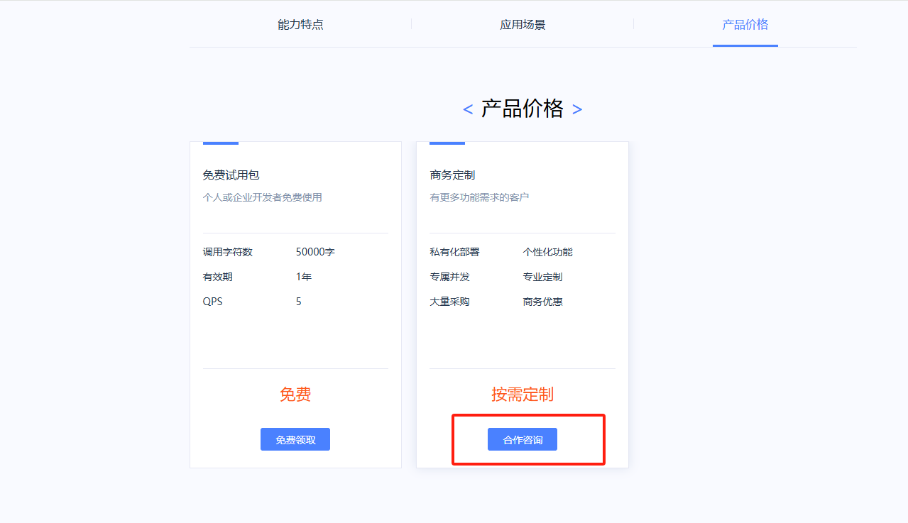
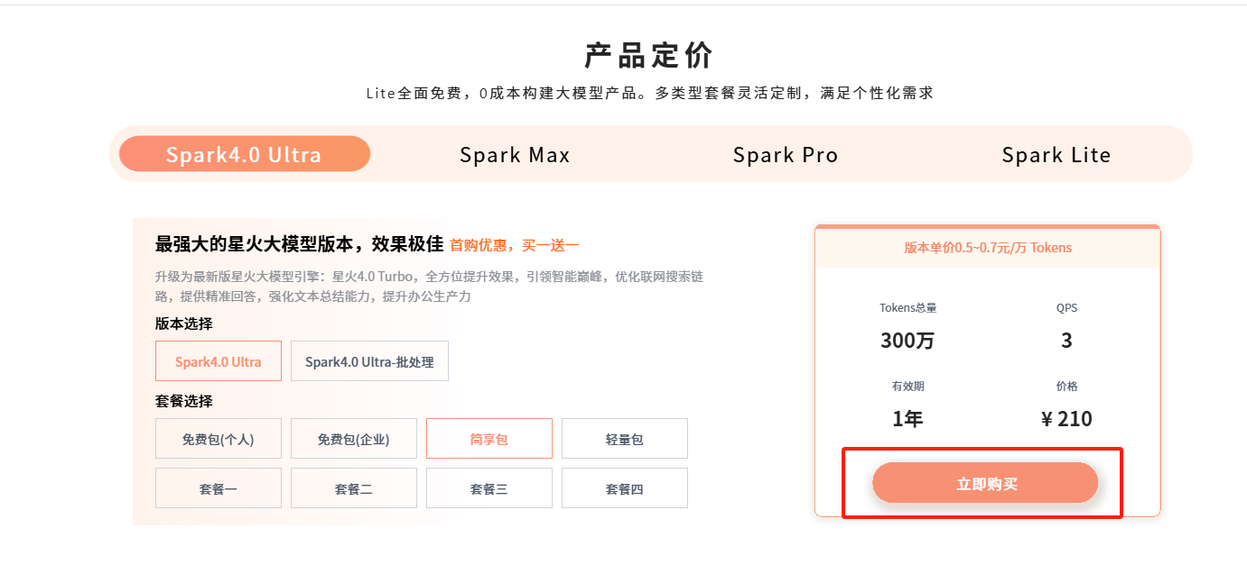
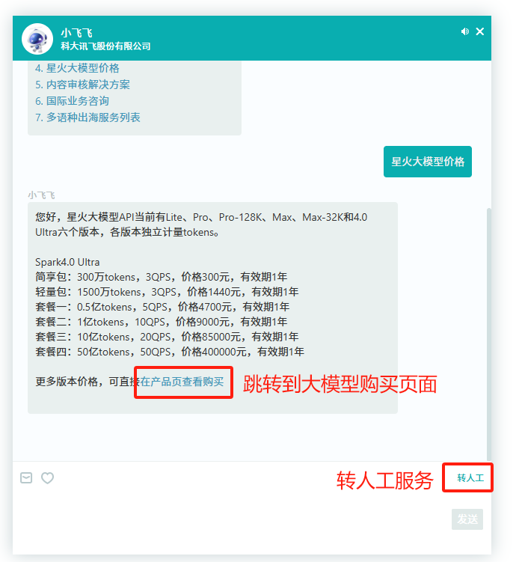
算法备案-操作步骤
行业PPT模板http://www.1ppt.com/hangye/
1 科大讯飞-购买服务
2 科大讯飞-找客服要相应算法的备案号
(1)选择API服务，在页面最下方选择”合作咨询”
①咨询该API服务对应的大模型
②选择套餐并购买
③网址：https://www.xfyun.cn/
(2)确认大模型之后，找客服要算法备案号
注意：有部分API服务的付费套餐并未对外开放，需要咨询客服，他们会建群处理，购买通用大模型后让客服授权API服务；最好是能找到对应API服务的开发人员，他们比较清楚算法备案号的事情。

Slide 10
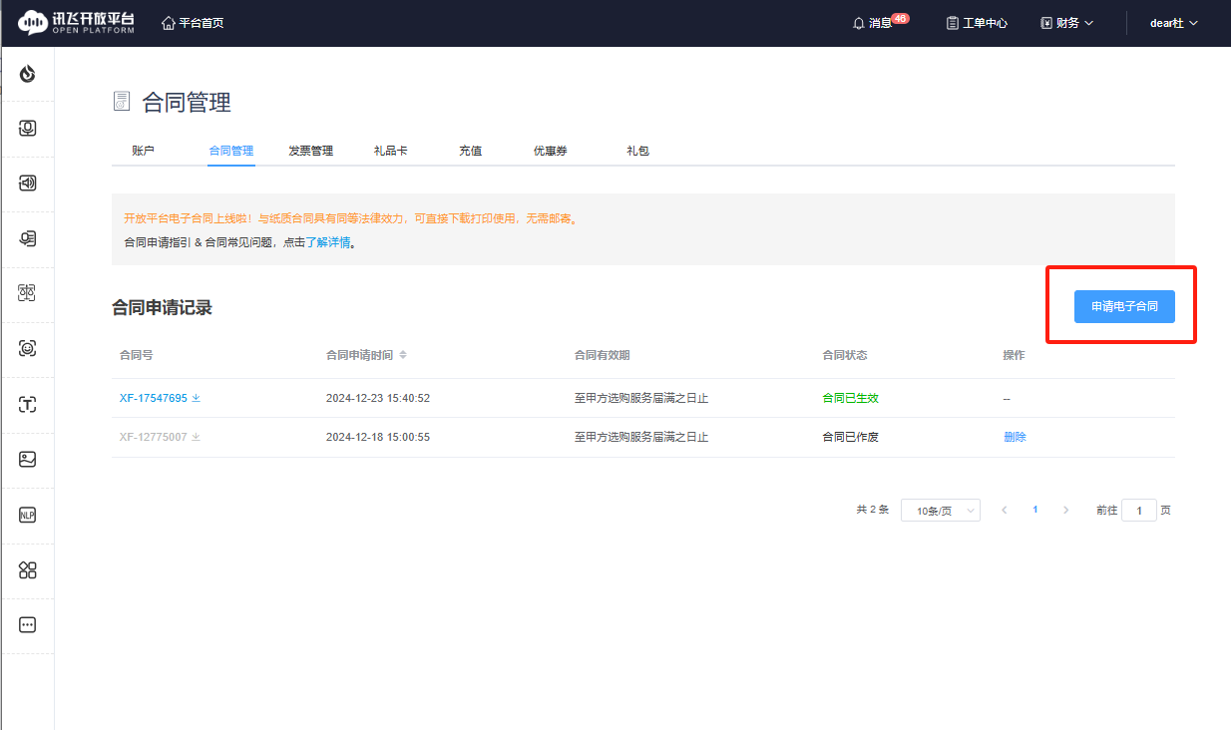
算法备案-操作步骤
行业PPT模板http://www.1ppt.com/hangye/
3 科大讯飞-申请电子服务协议
(1)控制台-财务中心-合同管理（https://console.xfyun.cn/center/contract ）
(2)点击“申请电子合同”，进入合同申请流程
(3)选择需要开具合同的订单（最多同时勾选5个订单）
(4)填写并确认公司信息，提交申请，生成草稿合同
(5)草稿合同确认没问题后，点击生成正式合同（含讯飞合同专用章）
(6)下载正式合同，盖主体章

Slide 11
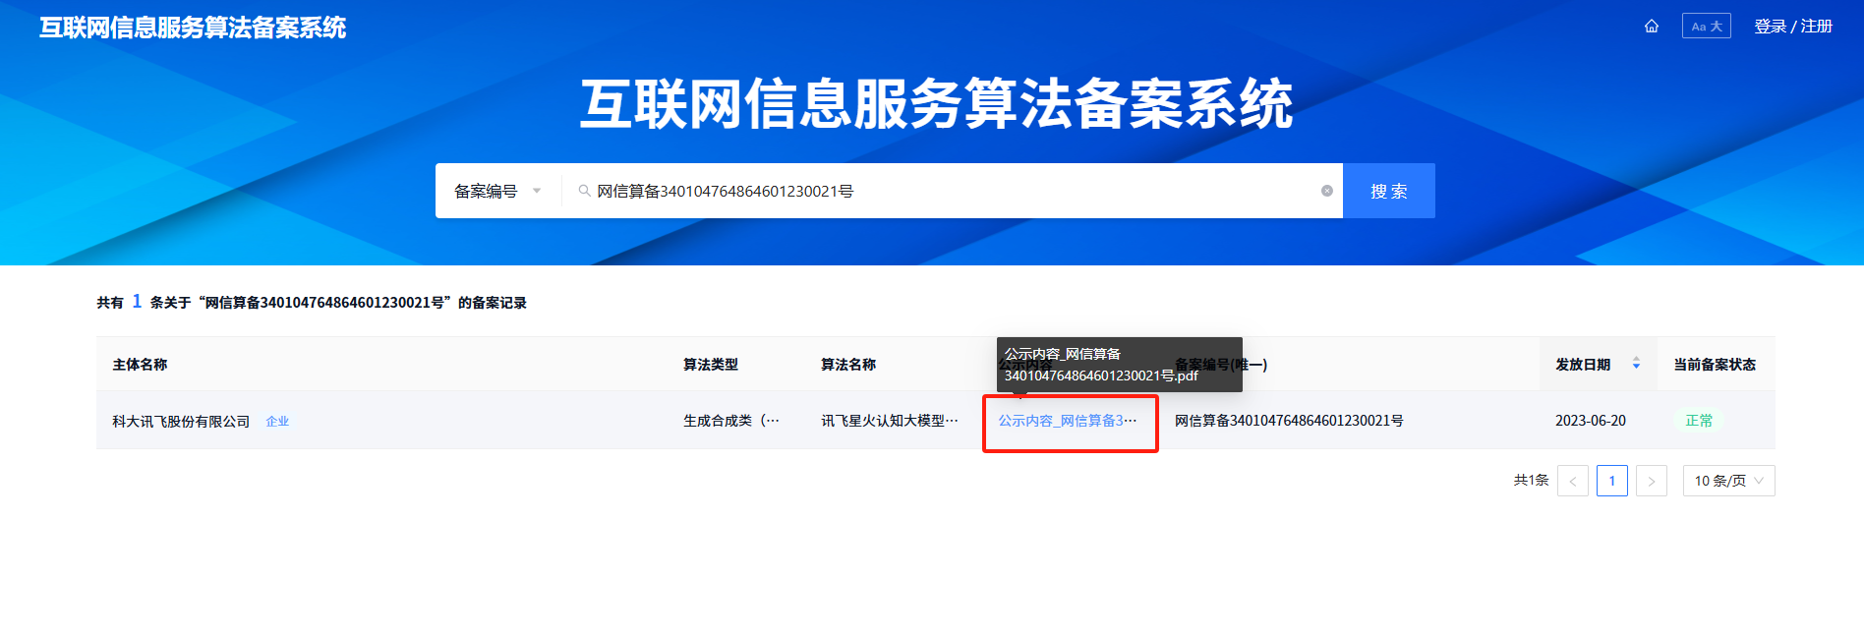
算法备案-操作步骤
行业PPT模板http://www.1ppt.com/hangye/
4 算法备案系统-下载“拟公示算法机制机理内容”文件
(1)登录互联网信息服务算法备案平台
网址：https://beian.cac.gov.cn/
(2)选择备案编号搜索
(3)下载文件

Slide 12
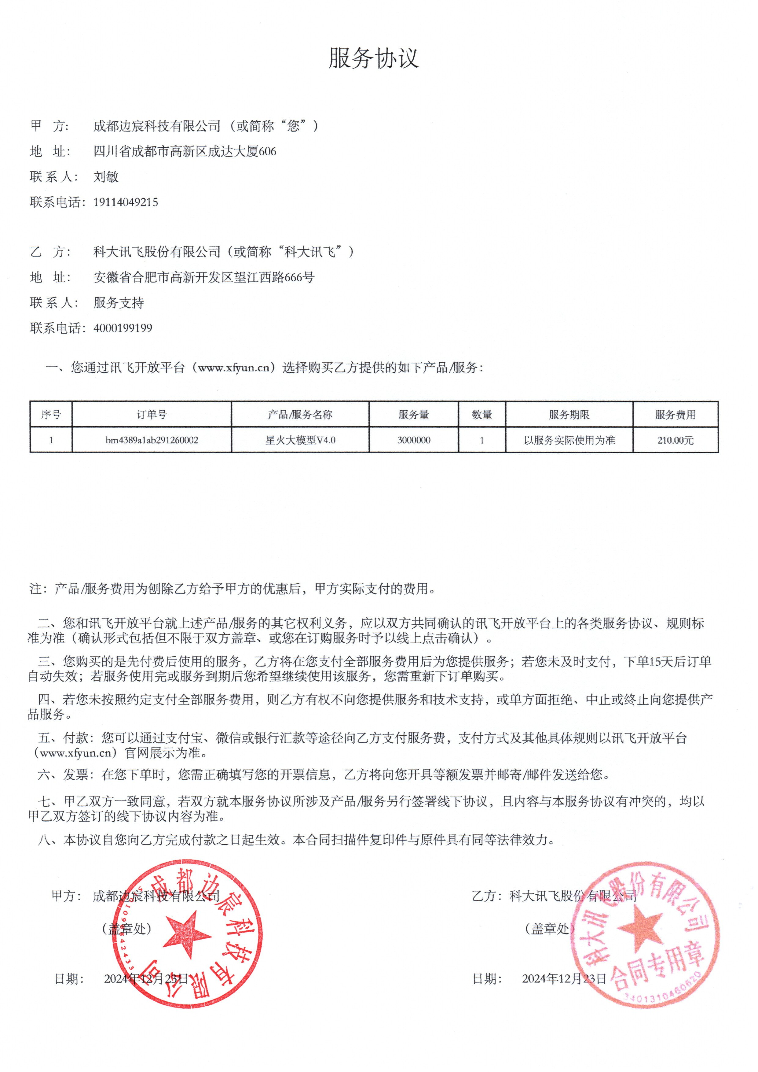
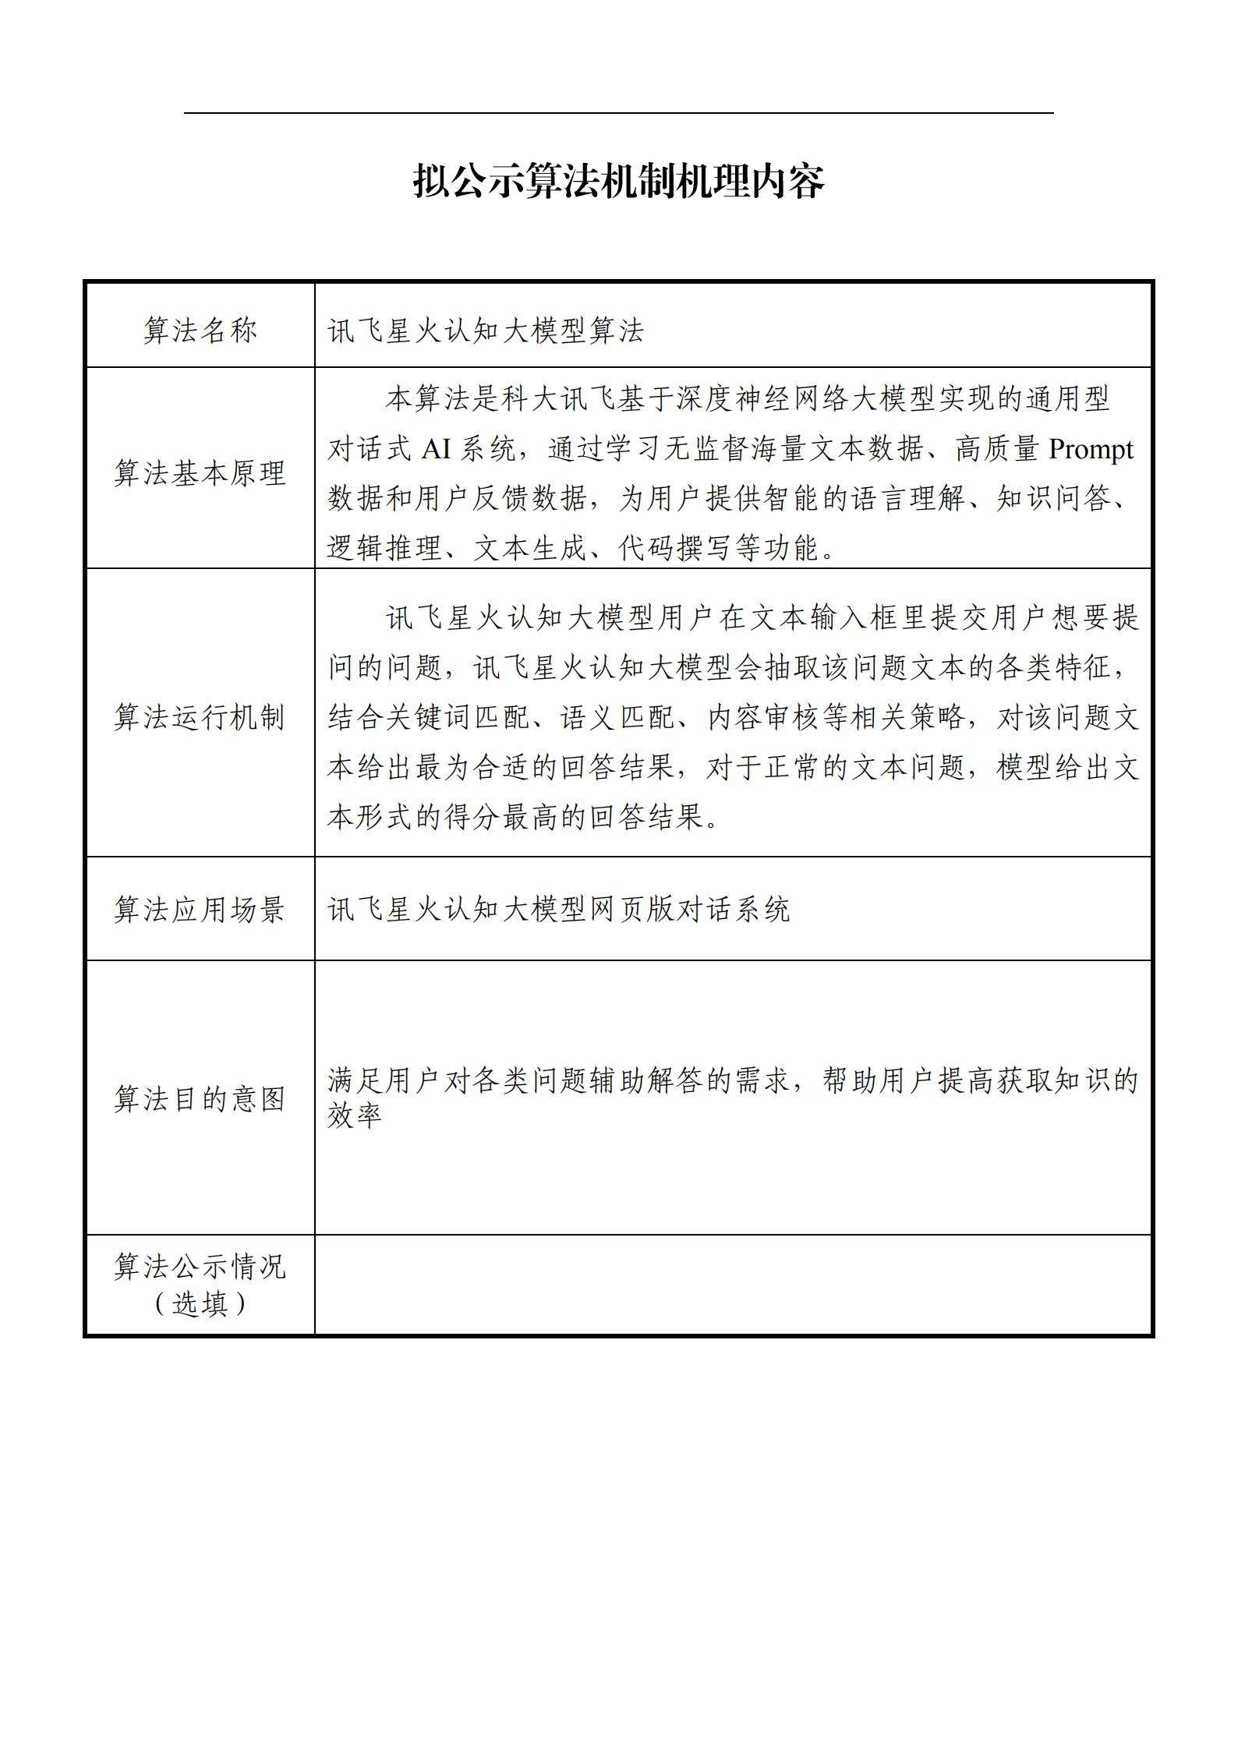
算法备案-凭证资料
行业PPT模板http://www.1ppt.com/hangye/
1 电子服务协议 2 “拟公示算法机制机理内容”文件

Slide 13
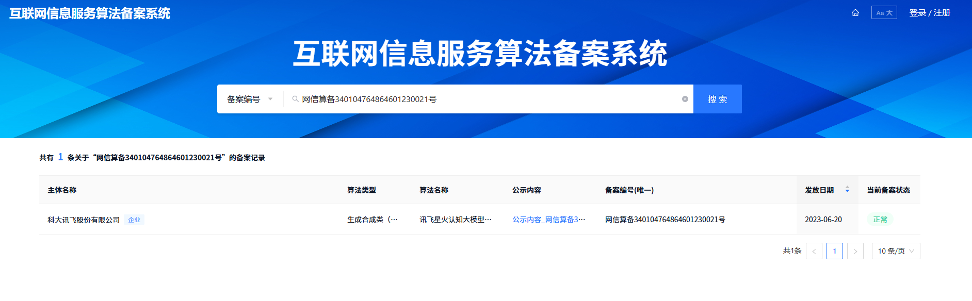
算法备案-凭证资料
行业PPT模板http://www.1ppt.com/hangye/
3 算法备案系统截图

